Slide 1
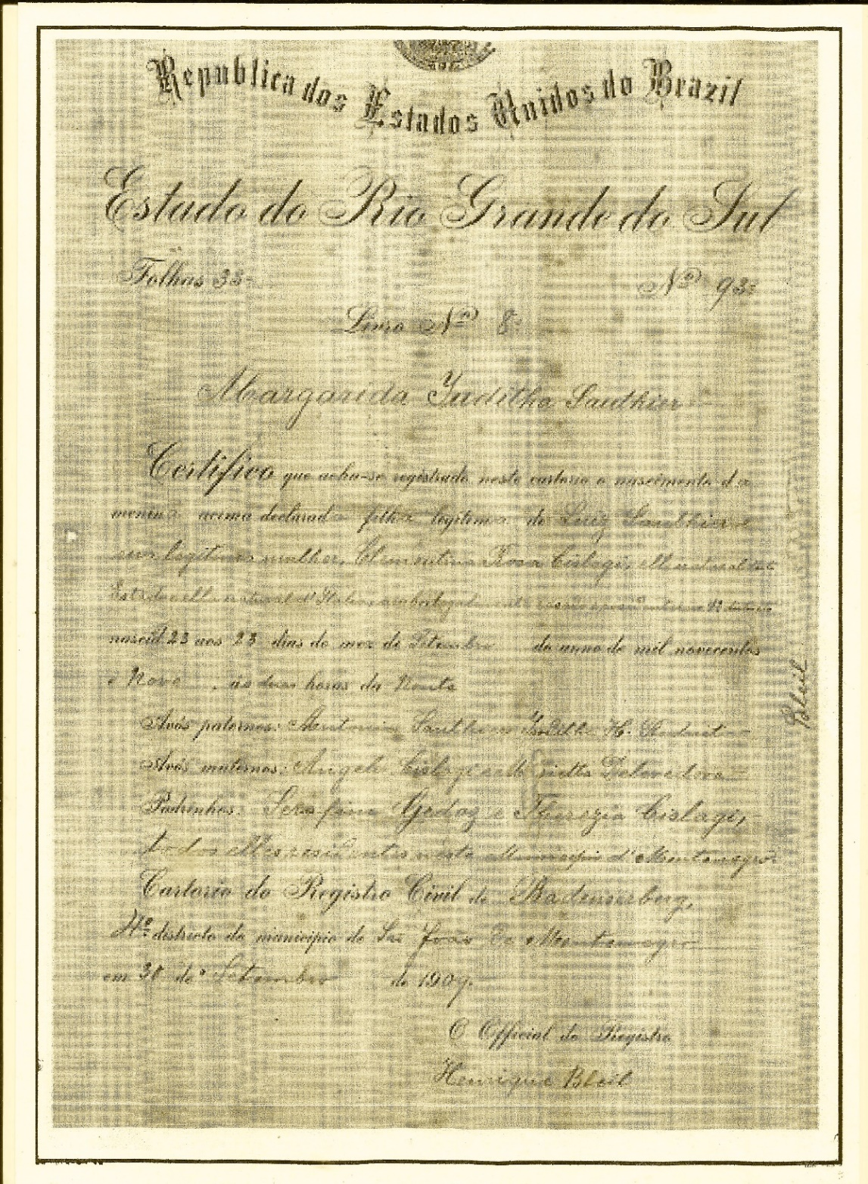
Republica dos Estados Unidos do Brasil
Estado do Rio Grande do Sul
Folhas 33 Nº 93
Livro Nº 8
Margarida Juditha Sauthier
Certifico que acha-se registrado neste cartório o nascimento da menina acima declarada filha legítima de Luiz Sauthier e sua mulher Clementina Rosa Cislagui, ele natural deste estado e ela natural da Iália, ambos legalmente casados e residentes no 4º distrito. Nascida aos 23 dias do mês de setembro do ano de mil novecentos e nove, as duas horas da noite.
Avós paternos: Antonio Sauthier e Juditha H. Roduit -
Avós maternos: Angelo Cisagi e Marietta Delavedova -
Padrinhos: Serafim Gedoz e Thereza Cislagi, todos eles residentes neste município de Montenegro.
Cartório de Registro Civil de Badensemberg, 4º districto do município de São João de Monte Negro
em 30 de Setembro de 1909.
O Official do Registro
Henrique Bleil
Blail

